Slide 1


ÂM NHẠC 9

Slide 2

Chủ đề 1
TUỔI MƯỜI LĂM
BÀI 2
– Đọc nhạc: Luyện đọc quãng theo mẫu;
Bài đọc nhạc số 1
– Nhạc cụ: Thể hiện tiết tấu; Bài hoà tấu số 1

Slide 3

Bài 2 (Tiết 1)
– Đọc nhạc: Luyện đọc quãng theo mẫu; Bài đọc nhạc số 1
– Nhạc cụ: Bài hoà tấu số 1

Slide 4
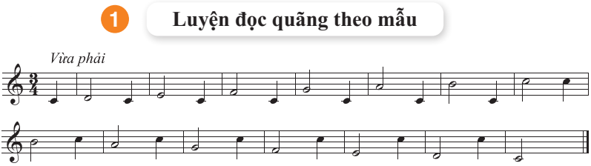
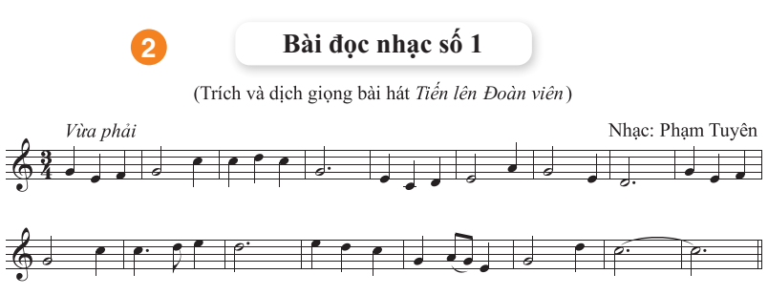
I. Luyện đọc quãng theo mẫu; Bài đọc nhạc số 1

Slide 5
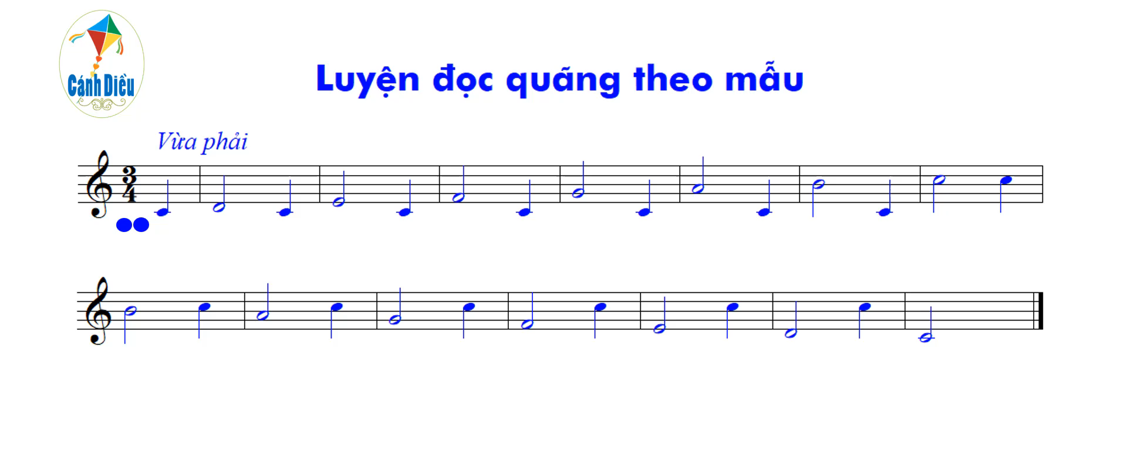

Slide 6
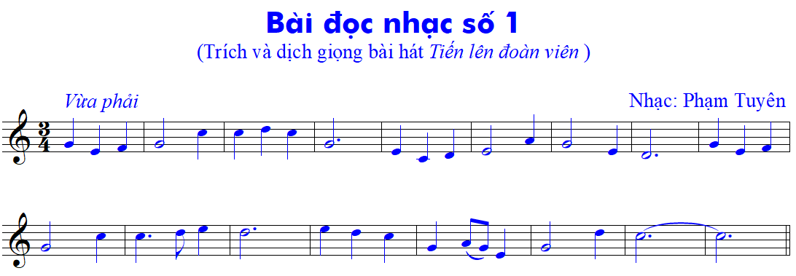

v v
v v
Đô trưởng
– Giọng:
– Nhịp:
– Cao độ:
– Trường độ:
6 phách
3
4
Đô, Rê, Mi, Pha, Son, La
Nốt trắng chấm dôi, nốt trắng, nốt đen chấm dôi.
nốt đen, nốt móc đơn
* Bài đọc nhạc gồm 4 nét nhạc: 4 nhịp + 4 nhịp + 4 nhịp + 5 nhịp

Slide 7



Luyện tập tiết tấu
Mẫu tiết tấu 1
Mẫu tiết tấu 2

Slide 8
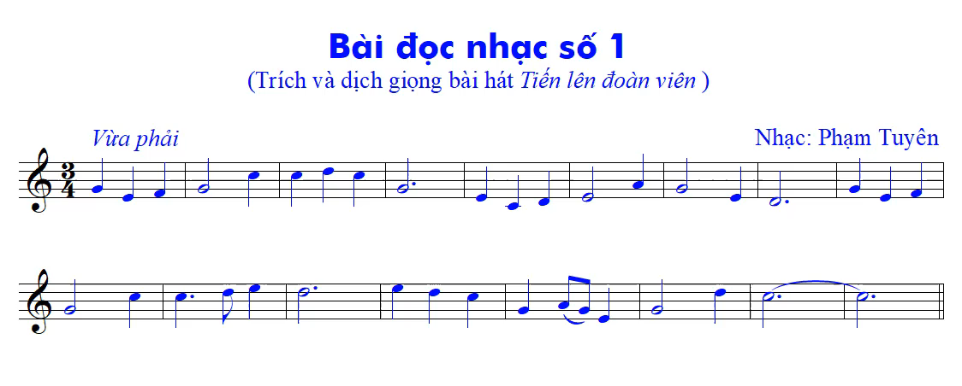
Nghe mẫu

Slide 9




Đọc từng nét nhạc
1
2
3
4

Slide 10
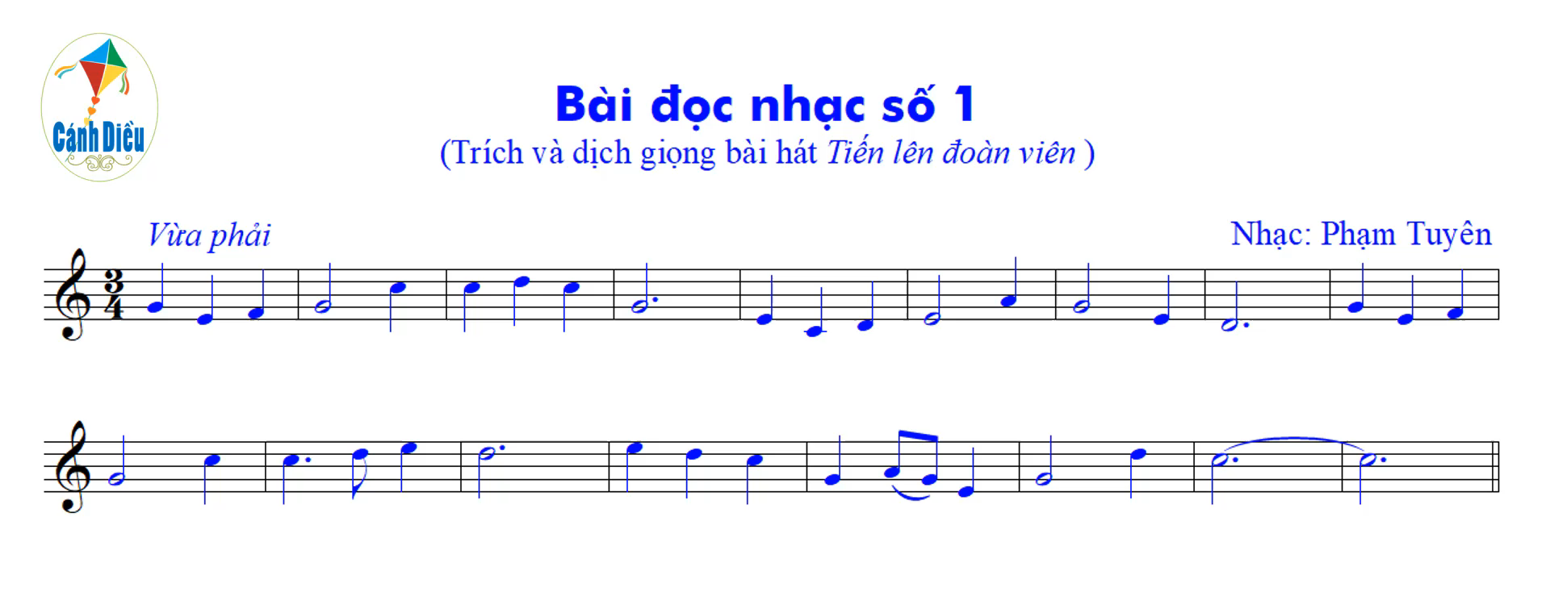
Đọc nhạc hoàn chỉnh cả bài

Slide 11
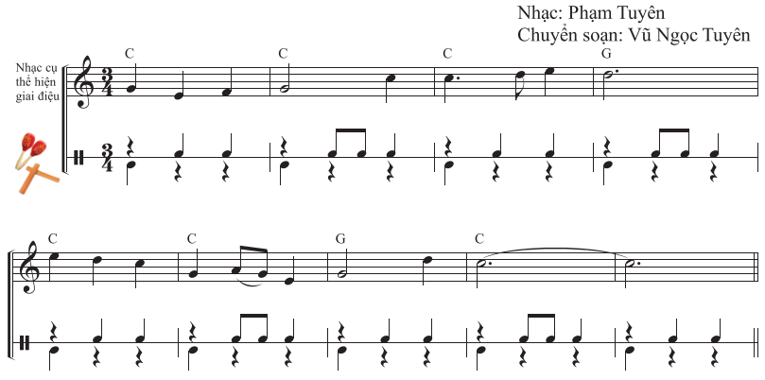
II. Bài hoà tấu số 1

Slide 12
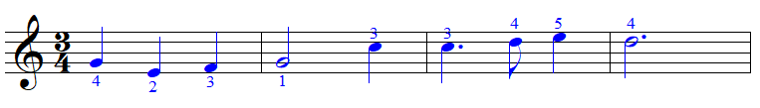
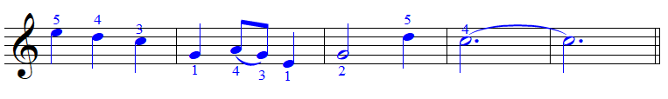
BÈ KÈN PHÍM
1
2

Slide 13

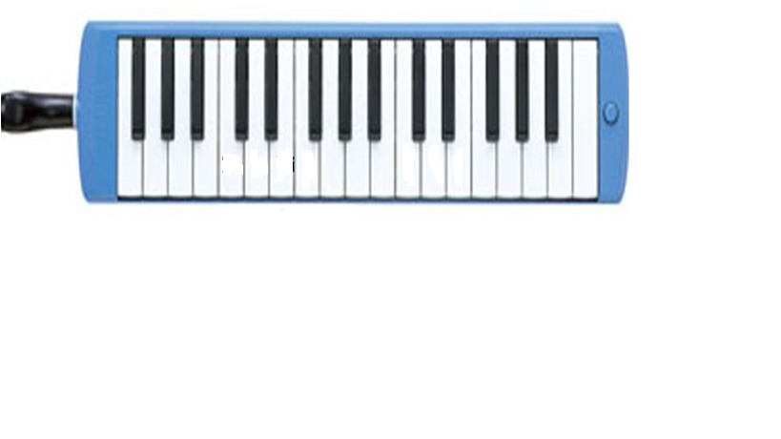
BÈ ĐỆM HỢP ÂM
1
3
5
1
3
5
C
(Hợp âm Đô trưởng)
G
(Hợp âm Son trưởng)

Slide 14
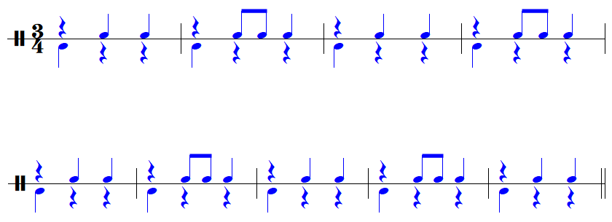
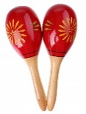
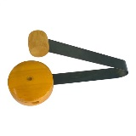
BÈ NHẠC CỤ GÕ

Slide 15
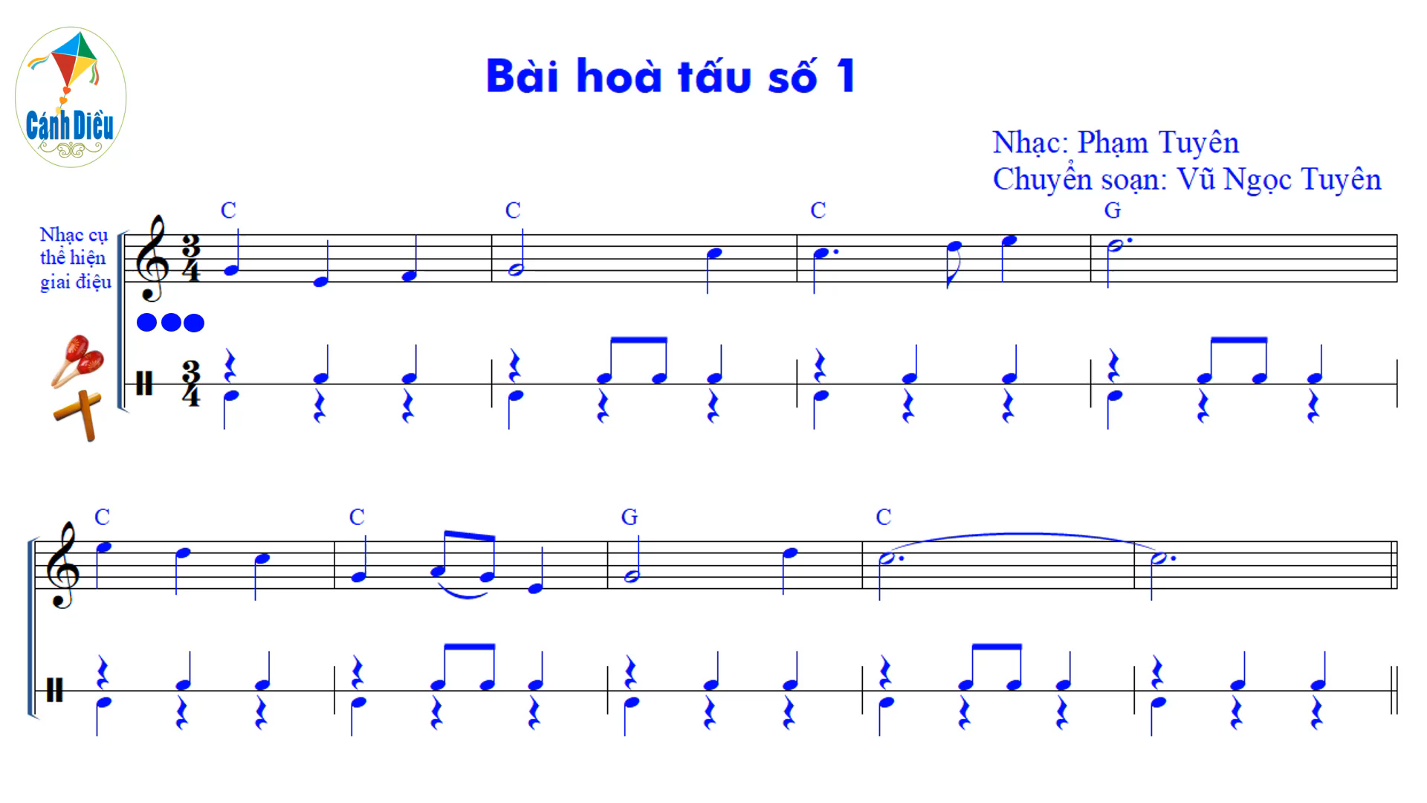
GHÉP CÁC BÈ NHẠC CỤ

Slide 16


DẶN DÒ VỀ NHÀ
Đọc thành thạo Bài đọc nhạc số 1
Tập chơi các bè của Bài hoà tấu số 1

